Slide 1
Grammaticalité, sémiose et traitement neurocognitif de la musique
Séance 1
Institut de Musicothérapie de Nantes
Nidaa Abou Mrad
Chaire de Professeur Senior en musicologie, neurosciences et musicothérapie, UFR de musique et musicologie, Sorbonne Université, IReMus, en même temps que docteur en médecine, doyen de la Faculté de musique et musicologie et directeur du Centre de recherche sur les traditions musicales à l’Université Antonine (Liban). nidaa.aboumrad@ua.edu.lb ; nidaa.abou_mrad_ext@sorbonne-universite.fr

Slide 2
Introduction
Ce cours propose un examen pluridisciplinaire des principales données musicologiques auxquelles est confrontée la musicothérapie dite fonctionnelle, en convoquant la neuropsychologie cognitive de la musique et la sémiotique musicale.
Il s’intéresse dans sa première partie à la musicalité en tant que faculté universelle et innée, qui s’exprime notamment par une mélodicité faite de discrétisation et de hiérarchisation des hauteurs mélodiques, et ce, à l’aune de l’observation du processus sensoriel et neurocognitif de l’encodage de ces hauteurs. Ceci ouvre la voie à une approche de la musique en tant que langage non-verbal se déclinant en ces familles linguistiques musicales que sont les systèmes mélodiques modal, pentatonique et tonal, qui se subdivisent à leur tour en des dialectes musicaux (traditions et écoles musicales).
Cet examen se concentre dans sa deuxième partie sur la grammaticalité de la musique, en étudiant les composants phonologique (unités minimales distinctives relevant d’échelles mélodiques et d’échelles métriques temporelles), morphologique (unités rythmiques significatives musicales) et syntaxique (le composant sémiosique étant étudié dans la troisième partie) d’une grammaire musicale présentant une part principielle, qui est commune aux trois familles linguistiques musicales, et une part modulaire paramétrable, qui est spécifique aux langues et autres dialectes musicaux.
La troisième partie examine l’élaboration des significations à partir de la musique, processus dénommé sémiose musicale, dans sa relation avec la suscitation émotionnelle dans le cerveau (circuit de la récompense) et le système neurovégétatif, tout en considérant l’impact de cette suscitation sur la neuroplasticité et les apprentissages et en évoquant l’histoire de la notion d’éthos et de la musicothérapie modale, pour aboutir aux applications en musicothérapie fonctionnelle de cette notion d’effet émotionnel de la musique sur les êtres humains.
Notes:
Il centre le propos sur les neurosciences cognitives de la musique, c’est-à-dire l’étude du traitement cérébral de l'information musicale, qu’il s’agisse de l’écoute de la musique ou de sa production.

Slide 3
Introduction
Musicalité
La première partie s’intéresse à la musicalité en tant que faculté universelle et innée, qui s’exprime notamment par une mélodicité faite de discrétisation et de hiérarchisation des hauteurs mélodiques, et ce, à l’aune de l’observation du processus sensoriel et neurocognitif de l’encodage de ces hauteurs.
Notes:
Il s’intéresse aux mécanismes de l’encodage des hauteurs mélodiques discrètes, dans leur autonomie par rapport à l’encodage du langage verbal, en approchant la notion de musicalité en tant que trait humain universel fondant la notion de langage musical.

Slide 4

La faculté de musique ou musicalité, entre nature et culture
Face au parti-pris des musicologues, des ethnomusicologues (Nettl, 2000) et des compositeurs (Boulez, 1971; Schoenberg, 1984) tenant (très majoritairement et depuis fort longtemps) la musique pour une pure production socialement diversifiée de la culture et rejetant la quête d’universaux sous-jacents à cette diversité (Blacking, 1973),
un autre point de vue a réémergé au début de ce siècle en faveur du caractère biologique de la musique.
Tout a commencé avec l’ouvrage collectif The Origins of Music (Wallin et al., 2000) et s’est précisé avec les propositions neuroscientifiques, notamment d’Isabelle Peretz (Peretz, 2009, 2006; Peretz & Lidji, 2006), d’Hervé Platel (Platel, 2010) et de Josh McDermott (McDermott & Hauser, 2005), mettant avant l’universalité de la capacité musicale ou musicalité, de même que l’innéisme du module d’encodage tonal de la hauteur mélodique et son autonomie par rapport à la faculté de langage verbal.

Slide 5
Universalité de la musicalité
Plusieurs travaux de neuropsychologie de la musique mettent en avant l’universalité de la capacité musicale ou musicalité, et ce, nonobstant l’existence de cas fort rares d’amusie congénitale et d’amusie acquise (Peretz, 2002), ces exceptions ne faisant en somme que confirmer la règle, ce qui permet d’affirmer que la musique (en tant que capacité langagière) est aussi naturelle que le langage verbal.

Slide 6
Universalité de la musicalité
Cette musicalité s’exprime par une expertise implicite de base (écoute et production de la musique) qui est universellement partagée (Bigand & Poulin-Charronnat, 2006; Tillmann et al., 2000, 2005), tout au moins pour la musique dite fonctionnelle ou populaire (Nettl & Béhague, 1973), même si la finalité fonctionnelle ontogénétique de cette faculté, de même que son évolution phylogénique (McDermott & Hauser, 2005), demeure quelque peu mystérieuse.

Slide 7
Universalité de la mélodicité
De même, les travaux de musicologie générale (incluant l’ethnomusicologie analytique) portent témoignage en faveur de l’existence dans presque toutes les cultures planétaires de systèmes mélodiques partageant deux principes (Carterette & Kendall, 1999; Dowling, 1984; Dowling & Harwood, 1986; Tràn, 1968) :
l’emploi d’échelles de hauteurs discrétisées (généralement de cinq à sept degrés, souvent réplicables à l’octave) et
la hiérarchisation de ces hauteurs en termes d’occurrence, de polarité et de stabilité.

Slide 8
Universalité de la mélodicité
Plus particulièrement, les musiques qui relèvent du système modal monodique se construisent à partir de ces deux caractérisations de ce que je propose de dénommer « mélodicité », auxquelles Tràn Van Khé adjoint deux autres :
l’existence de formules mélodiques caractéristiques et
d’un sentiment modal (ethos) (Tràn, 1968).

Slide 9
Universalité de la mélodicité
Quant aux musiques relevant du système pentatonique monodique, elles obéissent à cette double caractérisation mélodieuse, avec, néanmoins une moindre inférence du principe de hiérarchisation (Picard, 2024),
tandis qu’au contraire celui-ci est renforcé dans les musiques relevant du système tonal harmonique, historiquement dérivé du système modal, et ce, en conséquence de l’adoption
de la polyphonie verticale que Heinrich Schenker assujettit à une Ursatz ou structure originaire/fondamentale qui va de l’accord de tonique et y ramène inéluctablement (Meeùs, 1993).

Slide 10
Perception du message musical

Slide 11
Spécificité musicale du module d’encodage de la fréquence
Les travaux en neuropsychologie de la musique convergent généralement pour assimiler l’encodage de la fréquence, perçue humainement en tant que hauteur mélodique, ou tonie,
à un module (Peretz & Morais, 1989) doté de mécanismes de base (de niveau inférieur) qui sont uniques et spécifiques (d’une manière exclusive) au domaine musical, en vertu du principe de modularité de l’esprit (Fodor, 1983).

Slide 12
Spécificité musicale du module d’encodage de la fréquence
Ce module serait lié à des réseaux neuronaux spécialisés (Dowling, 2001; Lerdahl & Jackendoff, 1983; Peretz & Coltheart, 2003), ce traitement étant automatique et indépendant de traitements de niveau supérieur (Justus & Bharucha, 2001), du traitement de la parole et du traitement de la temporalité musicale (métrique et rythmique) (Di Pietro et al., 2004).
Il reste que ce module semble avoir une base génétique (Drayna et al., 2001) ce qui lui confèrerait son caractère inné (Peretz & Lidji, 2006, p. 358‑362).
Peretz et Lidji discutent la question de la spécificité du module de l’encodage tonal de la hauteur et établissent son indépendance par rapport aux systèmes de traitement de la parole, notamment à partir de l’observation de la double dissociation entre atteinte de l’encodage tonal et déficit dans la compréhension de la parole (absence notamment de comorbidité congénitale ou lésionnelle) (Peretz & Lidji, 2006, p. 353‑356).

Slide 13
Mélodicité organique de l’encodage fréquentiel
Notes:
Le siège de la transduction mécano-bioélectrique auditive est l’organe de Corti, agencement cellulaire complexe situé sur la membrane basilaire, tout au long du canal cochléaire (noyau longitudinal de la cochlée, fig. 1). Il comprend principalement les cellules sensorielles, dénommées cellules ciliées internes (CCI), dotées de stéréocils (sous-jacents à la membrane tectoriale, mise en branle par les ondes sonores) et siège de l’encodage proprement dit, aux côtés des cellules ciliées externes (CCE), responsables de la préamplification sélective des fréquences afférentes. Aussi l’encodage de la fréquence fondamentale d’un son mélodique repose-t-il sur deux processus complémentaires, temporel et spatial :

Slide 14
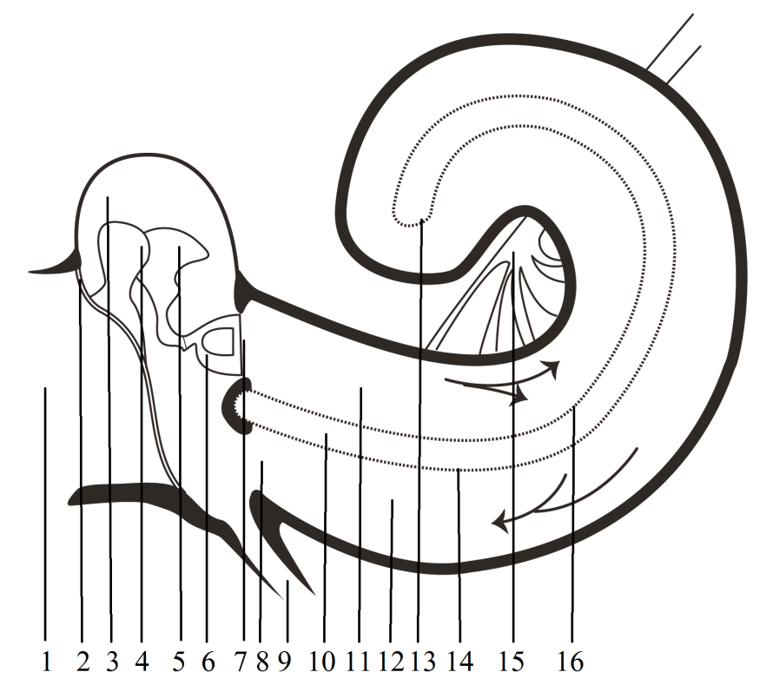
Anatomie de l’oreille :
(1) conduit auditif externe ;
(2) membrane du tympan ;
(3) caisse du tympan (oreille moyenne) ;
(4) marteau ;
(5) enclume ;
(6) étrier ;
(7) fenêtre ovale (16 kHz) ;
(8) fenêtre ronde;
(9) trompe d’Eustache;
(10) canal cochléaire ;
(11) rampe vestibulaire ;
(12) rampe tympanique ;
(13) apex (16 Hz) ;
(14) membrane basilaire ; (15) nerf cochléaire ;
(16) membrane de Reissner (croquis réalisé par Youmna Saba)
Notes:
Le message sonore musical, initialement variation de pression de l’air, est transformé en des vibrations en milieu solide (par la membrane tympanique et la chaîne des osselets), puis en milieu liquide (périlymphe et endolymphe), avant de subir une transduction mécano-bioélectrique au niveau de la cochlée, qui le transforme en message électrochimique sensoriel puis nerveux, au sein duquel les paramètres acoustiques (fréquence, durée et intensité) sont encodés.

Slide 15
Organe de Corti : (1) fibres du nerf auditif ; (2) cellules ciliées internes ; (3) stéréocils ; (4) membrane tectoriale ; (5) tunnel de Corti ; (6) canal cochléaire (endolymphe) ; (7) cellules ciliées externes ; (8) cellules de Deiters ; (9) membrane basilaire ; (10) rampe vestibulaire (périlymphe, cortilymphe) (croquis réalisé par Youmna Saba)
Notes:
Le mouvement conjugué de la membrane tectoriale et de la membrane basilaire entraîne la déformation des stéréocils qui déclenche la sécrétion d’un neurotransmetteur qui excite les dendrites innervant la CCI. L’augmentation de la décharge dans les fibres afférentes du nerf auditif suit une fonction logarithmique croissante de l’intensité de la stimulation, traduite par l’amplitude de la flexion des stéréocils et exprimable par une courbe en S (Galifret, 2012).

Slide 16
    Encodage temporel et chroma
L’encodage temporel est réalisé dans l’oreille interne par les CCI uniquement pour les fréquences inférieures à 5 kHz.
Jusqu’à 1 kHz (période réfractaire du nerf) les dendrites, connectées à la CCI assignée à la fréquence caractéristique (CF) encodée, charrient des trains de spikes synchrones monophasés de cette CF.
Entre 1 kHz et 5 kHz, les CF sont réparties sur les 4-5 dendrites et relayées sur un mode pluriphasé le long de la voie auditive, jusqu’au cortex auditif (Chouard, 2001, p. 186‑187).

Slide 17
    Encodage temporel et chroma
En outre, la perception de l’intervalle mélodique, ou chroma, situé entre deux CF, f₁ et f₂, repose sur la comparaison entre le pattern produit par leur conjonction et celui produit par la conjonction de f₁ avec son octave ou redoublement fréquentiel 2f₂.

Slide 18
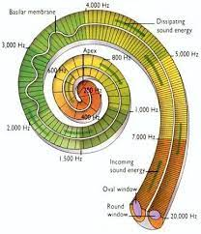
Encodage spatial par tonotopie
Fréquence - tonie :
  Transcodage par tonotopie :
Notes:
L’encodage spatial repose sur l’ordonnancement des CCI (en rangée unique, le long du canal cochléaire) en fonction de la CF de chaque CCI, la fréquence la plus basse (près de 16 Hz) étant encodée par la dernière CCI, située à l’extrémité de l’apex cochléaire, tandis que la fréquence la plus haute (près de 16 kHz) est encodée par la première CCI, jouxtant la fenêtre ovale, à l’entrée de la cochlée (Chouard, 2001, p. 187‑190).

Slide 19
Encodage spatial par tonotopie
Fréquence - tonie :
  Transcodage par tonotopie :
Notes:
Cet ordonnancement tonotopique donne lieu à une découpe de la cochlée en une dizaine de segments correspondant aux octaves séparant le seuil minimum de l’audition, 16 Hz, de son seuil maximum, soit 16.2¹⁰ = 16.1024 ≈ 16 kHz). En outre, le faisceau des 30000 à 50000 fibres afférentes provenant des CCI forme le premier tronçon du nerf, le premier relais synaptique se situant dans le ganglion spiral. Enfin, l’ordonnancement tonotopique cochléaire se retrouve dans le nerf auditif, de même que dans la voie auditive et ses différents relais, et ce, jusqu’au cortex auditif (Cheveigné, 2004).

Slide 20
Encodage spatial par tonotopie
Fréquence - tonie :
  Transcodage par tonotopie :
Notes:
Si l’encodage temporel prédomine pour les basses fréquences et que l’encodage tonotopique est exclusif pour les fréquences élevées, les deux types d’encodage sont combinés pour les fréquences situées entre 60 Hz et 5 kHz (Chouard, 2001, p. 188).

Slide 21
Prédilection neurocognitive pour les intervalles de tierce
Notes:
La plupart des signaux périodiques parvenant à l’oreille interne ne sont pas suffisamment intenses pour induire une dépolarisation des CCI, ce qui requiert une préamplification sélective qui se traduit par une hiérarchisation perceptive des intervalles mélodiques qui consiste en une prédilection neurocognitive pour les intervalles mélodiques de tierce.

Slide 22
Préamplification sélective des fréquences afférentes
Notes:
La préamplification sélective des FC afférentes est prise en charge par les CCE, situées près des CCI correspondant à la FC du signal, en fonction de la répartition tonotopique. Synchronisée avec le signal entrant, la contraction des CCE accroît la vibration de la membrane basilaire de la zone tonotopique concernée du canal cochléaire et attire ainsi vers les CCI et leurs stéréocils la membrane tectoriale les surplombant, ce qui facilite la dépolarisation synchrone des CCI (voir fig. 2), donc la génération du message nerveux (Perrot, 2010).

Slide 23
Préamplification sélective des fréquences afférentes
Notes:
Cette préamplification est réellement sélective, dans la mesure où elle obéit à des régulations nerveuses efférentes d’origine centrale, portées par le système efférent olivocochléaire, dont les axones terminaux sont connectés aux CCE et indiquent à celles-ci les (bandes de) fréquences à amplifier ou à atténuer en fonction du contexte neurocognitif (Cheveigné, 2004; Chouard, 2001, p. 184, 188; Perrot, 2010, p. 12; Puel et al., 1988). Aussi ce mécanisme de régulation permet-il de rendre compte des propriétés comme l’adaptation, la détection d’un signal dans le bruit (filtrage des bruits parasites de l’environnement) et des mécanismes de protection contre les surstimulations (Perrot, 2010, p. 14). De fait, ces régulations agissent comme un filtre inhibiteur pour les signaux nocifs (sons atteignant par leur intensité le seuil perceptif douloureux) ou non-pertinents (bruits, redondances etc.) et excitateur pour les signaux informatifs que les CCE ont pour fonction de faire émerger sur fond de bruit, donc d’élaborer une « sortie » corrélative.

Slide 24
Maximisation sélective des otoémissions acoustiques
Notes:
Cette contraction périodique des CCE (électromotilité pouvant suivre des fréquences élevées au moins jusqu’à 20000 Hz), se cumulant aux mouvements liquidiens propagés corrélatifs, donne lieu à des sons périodiques de faible intensité, que transmet la chaîne des osselets (dans le sens rétrograde : étrier, enclume, marteau) au tympan qui les émet dans le conduit auditif où ils peuvent être enregistrés par un microphone miniaturisé, sans être perçus par le sujet. Il s’agit du phénomène des otoémissions acoustiques (OEA), découvert par le physicien David Kemp, en 1978.

Slide 25
Maximisation sélective des otoémissions acoustiques
Plus particulièrement, l’inoculation de deux sons sinusoïdaux continus de fréquences f₁ et f₂, dits « primaires », dans un système physique ayant un comportement non linéaire, comme l’oreille interne chez les mammifères, donne lieu à des produits de distorsion, consistant en un son complexe secondaire qui est une sommation de combinaisons fréquentielles de f₁ et f₂ (nf₁ - mf₂, n et m entiers).

Slide 26
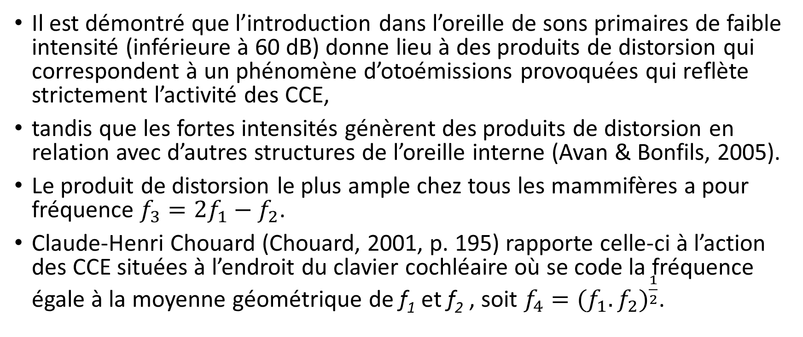
Maximisation sélective des otoémissions acoustiques
Il est démontré que l’introduction dans l’oreille de sons primaires de faible intensité (inférieure à 60 dB) donne lieu à des produits de distorsion qui correspondent à un phénomène d’otoémissions provoquées qui reflète strictement l’activité des CCE,
tandis que les fortes intensités génèrent des produits de distorsion en relation avec d’autres structures de l’oreille interne (Avan & Bonfils, 2005).
Le produit de distorsion le plus ample chez tous les mammifères a pour fréquence $f_{3}=2f_{1}−f_{2}$.
Claude-Henri Chouard (Chouard, 2001, p. 195) rapporte celle-ci à l’action des CCE situées à l’endroit du clavier cochléaire où se code la fréquence égale à la moyenne géométrique de f₁ et f₂ , soit $f_{4}={(f_{1}.f_{2})}^{\frac{1}{2}}$.

Slide 27
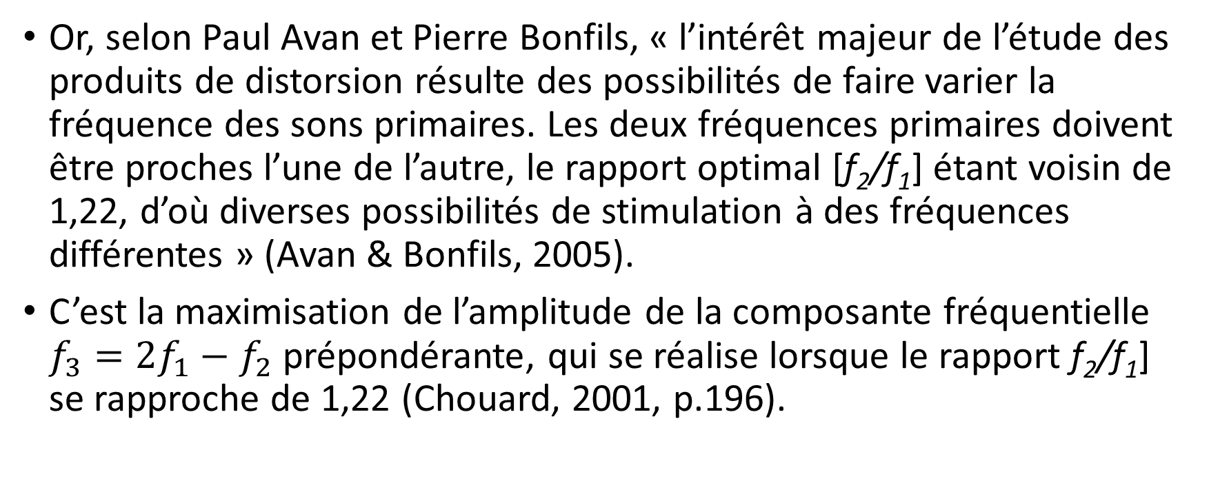
Maximisation sélective des otoémissions acoustiques
Or, selon Paul Avan et Pierre Bonfils, « l’intérêt majeur de l’étude des produits de distorsion résulte des possibilités de faire varier la fréquence des sons primaires. Les deux fréquences primaires doivent être proches l’une de l’autre, le rapport optimal [f₂/f₁] étant voisin de 1,22, d’où diverses possibilités de stimulation à des fréquences différentes » (Avan & Bonfils, 2005).
C’est la maximisation de l’amplitude de la composante fréquentielle $f_{3}=2f_{1}−f_{2}$ prépondérante, qui se réalise lorsque le rapport f₂/f₁] se rapproche de 1,22 (Chouard, 2001, p.196).

Slide 28
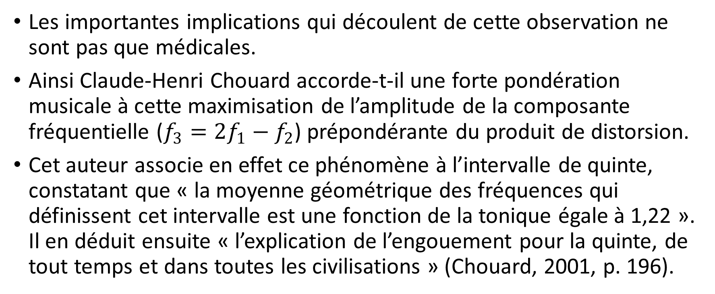
Maximisation sélective des otoémissions acoustiques
Les importantes implications qui découlent de cette observation ne sont pas que médicales.
Ainsi Claude-Henri Chouard accorde-t-il une forte pondération musicale à cette maximisation de l’amplitude de la composante fréquentielle ($f_{3}=2f_{1}−f_{2}$) prépondérante du produit de distorsion.
Cet auteur associe en effet ce phénomène à l’intervalle de quinte, constatant que « la moyenne géométrique des fréquences qui définissent cet intervalle est une fonction de la tonique égale à 1,22 ». Il en déduit ensuite « l’explication de l’engouement pour la quinte, de tout temps et dans toutes les civilisations » (Chouard, 2001, p. 196).

Slide 29
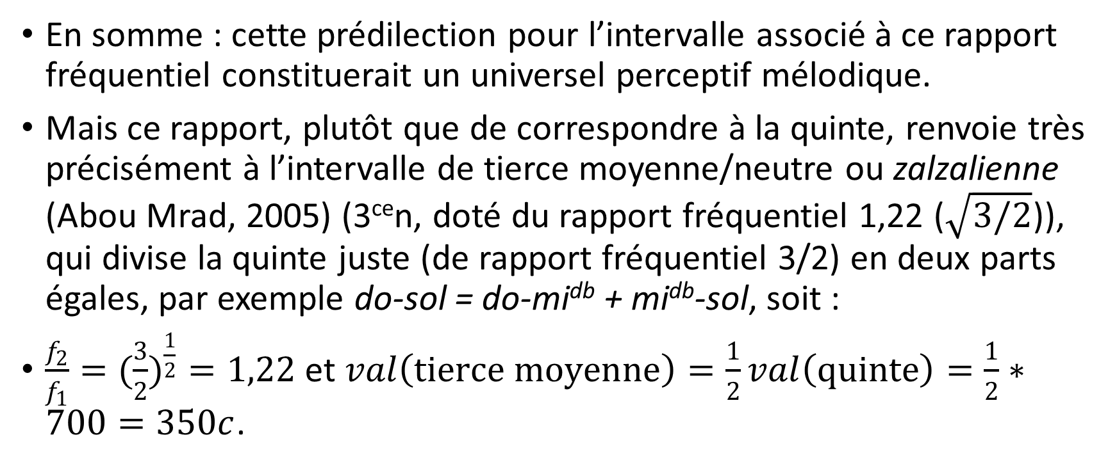
Maximisation sélective des otoémissions acoustiques
En somme : cette prédilection pour l’intervalle associé à ce rapport fréquentiel constituerait un universel perceptif mélodique.
Mais ce rapport, plutôt que de correspondre à la quinte, renvoie très précisément à l’intervalle de tierce moyenne/neutre ou zalzalienne (Abou Mrad, 2005) (3^{ce}n, doté du rapport fréquentiel 1,22 ($\sqrt{3/2}$)), qui divise la quinte juste (de rapport fréquentiel 3/2) en deux parts égales, par exemple do-sol = do-mi^{db} + mi^{db}-sol, soit :
${\frac{f_{2}}{f_{1}}=(\frac{3}{2})}^{\frac{1}{2}}=1,22$ et $val\left(tierce moyenne\right)=\frac{1}{2}val\left(quinte\right)=\frac{1}{2}∗700=350c$.

Slide 30
Maximisation sélective des otoémissions acoustiques
En somme, il est permis de considérer cette tierce moyenne comme étant l’intervalle optimum qui maximise l’intensité des OAM et ce, indépendamment de toute contextualisation culturelle (Abou Mrad, 2012, 2016, p. 506‑508).
Aussi ces OAM reflètent-elles directement l’activité de préamplification du signal sonore qu’assument les CCE à l’égard des cellules sensorielles CCI.
Et cette activité est fondamentale dans le processus neurocognitif (système efférent olivocochléaire) de sélectivité auditive (amplification préférentielle de certaines fréquences et masquage des autres), qui a pour fonction de faire émerger, sur fond de « bruit », les informations acoustiques pertinentes.

Slide 31
Maximisation sélective des otoémissions acoustiques
Et cette activité est fondamentale dans le processus neurocognitif (système efférent olivocochléaire) de sélectivité auditive (amplification préférentielle de certaines fréquences et masquage des autres), qui a pour fonction de faire émerger, sur fond de « bruit », les informations acoustiques pertinentes.
Ces observations conduisent à considérer l’intervalle de tierce comme étant l’« entrée » psychoacoustique ou stimulus mélodique optimum qui maximise automatiquement sa « sortie » cognitive (Abou Mrad, 2016, p. 508).
Par son action bimodale, le système auditif descendant permettrait non seulement, un ajustement « en temps réel » du message auditif ascendant, mais également, une amélioration des capacités de traitement et de perception des stimuli auditifs » (Perrot, 2010, p. 15).

Slide 32
Maximisation sélective des otoémissions acoustiques
Cela semble faire de la tierce zalzalienne (par exemple do-mi^{db}) l’objet d’une préférence neurocognitive notable au sein du système neurosensoriel humain.
Mais les rapports fréquentiels des intervalles de tierce mineure (autour de 1,2, soit environ 300 c, par exemple do-mi^{b} ou ré-fa) et de tierce majeure (autour de 1,25, soit environ 400 c, par exemple do-mi ou fa-la), ne s’écartent de la valeur optimale de 1,22 (350 c) que de près de 2 % (en fait, environ 50 c).

Slide 33
Maximisation sélective des otoémissions acoustiques
Il apparaît donc une hiérarchie neurocognitive parmi les intervalles mélodiques, conférant une prépondérance sélective à la tierce moyenne, suivie en cela par la tierce mineure et la tierce majeure, puis par la tierce minime (environ 260 c, par exemple sol-si^{bdb}), sachant que les autres intervalles bénéficient d’une prédilection neurosensorielle moindre. Les intervalles de quinte et de quarte peuvent néanmoins être considérés, dans certains cas, comme des dérivés de tierces (Abou Mrad, 2016, p. 508) :
    par processus extensif ou d’excroissance, une quarte se substituant sous certaines conditions à une tierce (par exemple do-mi^{b}→do-fa), ou
    par processus combinatoire, la concaténation de deux tierces donnant lieu à une quinte (par exemple do-mi^{db} + mi^{db}-sol = do-sol), tandis que la réplication de la quinte ou double-tierce à l’octave inférieure institue la quarte (par exemple do₃-mi^{db}₃–sol₃ = sol₂-do₃).
Ces processus dérivationnels permettent ainsi à ces intervalles d’intégrer par un biais indirect le cadre de la propension neurocognitive pour la tierce, sans avoir à recourir à la théorie de la résonance.

Slide 34
Voies auditives
Le message est véhiculé, au sein des voies auditives, d’abord par les fibres nerveuses du nerf vestibulo-cochléaire que relaient les synapses situées dans les noyaux sous-corticaux.
Ce message est transformé progressivement en vue de son traitement neurocognitif, tout en entrant en relation avec les noyaux des autres paires crâniennes et les centres (notamment le système limbique) correspondant aux fonctions végétatives.
On distingue la voie auditive primaire et la voie auditive non spécifique.

Slide 35
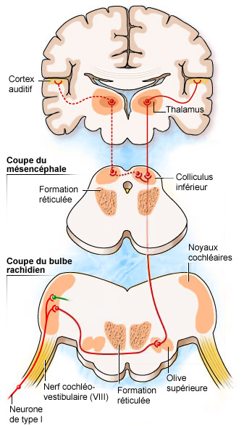
Voie auditive primaire
Ganglion spiral : constitué des corps cellulaires de cellules bipolaires de la cochlée, au démarrage du nerf cochléaire.
Noyau cochléaire : premier relais, situé dans le bulbe rachidien (tronc cérébral).
Complexe olivaire supérieur : situé dans le bulbe rachidien, du côté controlatéral, impliqué
  dans l'analyse complexe et le filtrage de l'information auditive qui monte vers le cortex auditif,
  dans l'élaboration de reflexes importants pour la survie de l'individu et la protection du système auditif,
  dans la localisation binaurale de la source sonore, par comparaison des informations parvenant des deux oreilles.
Noyau du lemnisque latéral : situé dans le mésencéphale, impliqué dans l’analyse de la durée et l’audition binaurale.
Colliculus inférieur : situé dans le toit du mésencéphale,
  noyau externe et dorsal, impliqué dans l'analyse complexe de l'information auditive (langage verbal) et dans l'identification de nouveaux sons,
  noyau central, reçoit les informations de basses fréquences de l'oreille ipsilatérale et les aiguës de l'oreille controlatérale, échange les informations avec son homologue controlatéral via la commissure, participe à l'analyse des fréquences et décode les différences interaurales d'intensité et de temps, en même temps qu’il peut initier un comportement défensif en réponse à des stimuli menaçants.
Corps genouillé médian ou thalamus auditif :
  la zone ventrale (tonotopique) participe à l'analyse des fréquences, tout en intégrant la latence et l'intensité des messages,
  la zone dorsale (non-tonotopique) joue un rôle dans l'intégration sensorielle.

Slide 36
Voie auditive non spécifique
À partir des noyaux cochléaires, de petites fibres rejoignent la voie réticulaire ascendante commune à toutes les modalités sensorielles, avec des relais dans la formation réticulée et le thalamus non-spécifique, jusqu’au cortex polysensoriel.
Le rôle de cette voie est de permettre une sélection du type d'information à traiter en priorité et est reliée aux centres des motivations et d'éveil, ainsi qu'aux centres de la vie végétative. Plus particulièrement, le thalamus projette des impulsions auditives dans l’amygdale et dans le cortex orbitofrontal médial.
Grâce à cette voie, les sons forts avec des apparitions soudaines entraînent des réactions de sursaut.

Slide 37
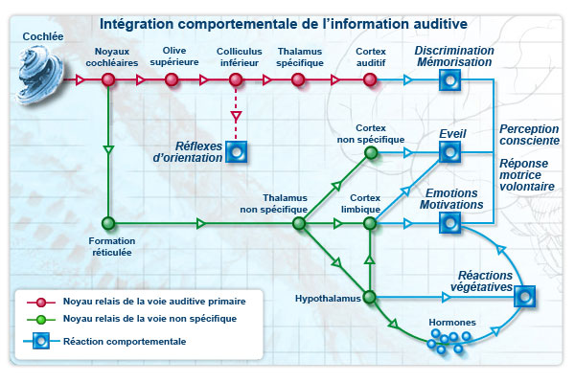
Sensation et perception consciente intégration comportementale de l’information auditive (http://www.cochlea.eu/cerveau-auditif)

Slide 38
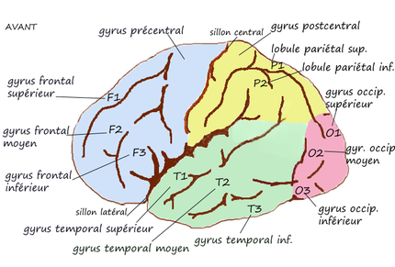
Traitement cortical du message musical

Slide 39
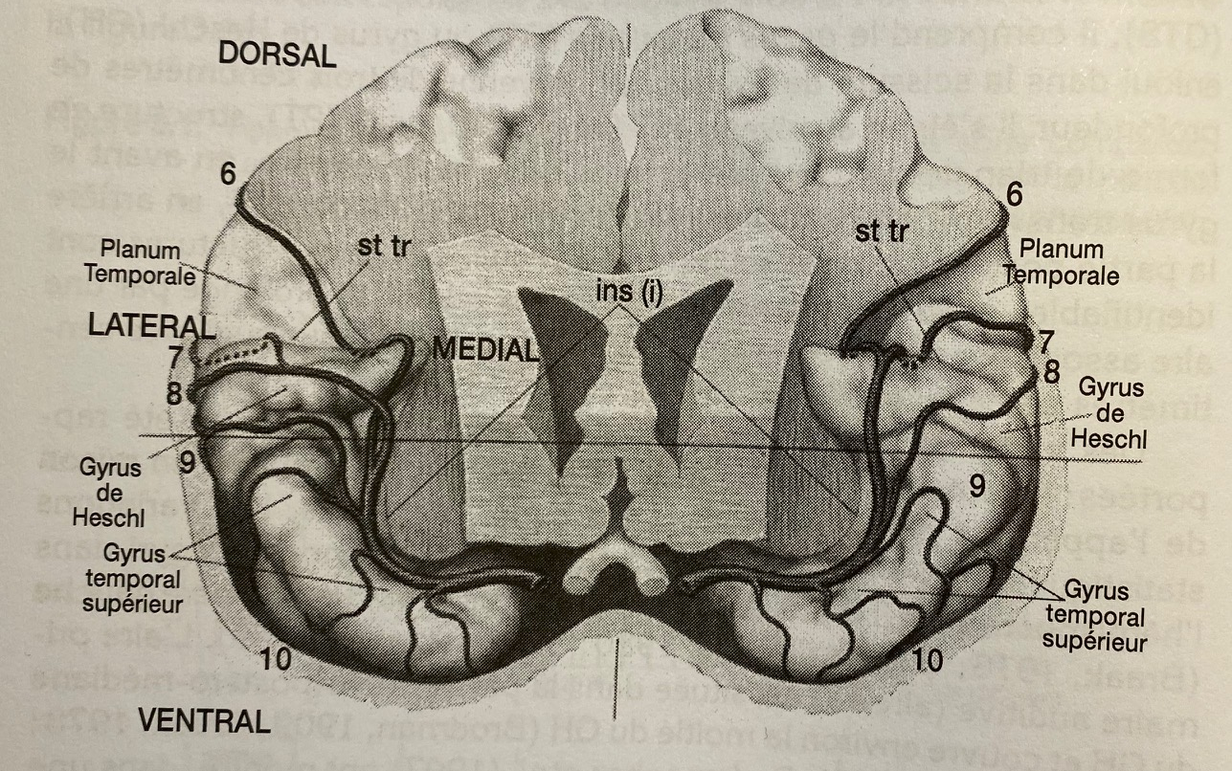
Traitement cortical du message musical:
Vue frontale montrant les gyri temporaux supérieurs.
Asymétrie anatomique des aires auditives droite et gauche (adapté de Szikla et al., 1977)

Slide 40
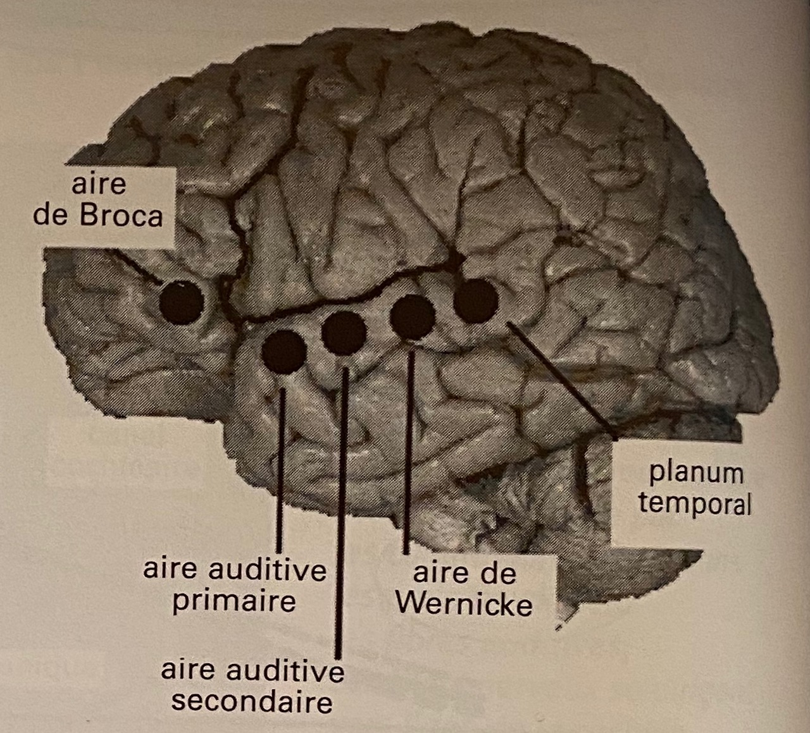
Traitement cortical du message musical
Le cortex auditif est situé dans la partie postérieur du gyrus temporal supérieur (GTS, T1), il comprend
le gyrus transverse ou de Heschl (GH), dans la scissure de Sylvius,
en arrière: le Planum Temporale (PT) et
en avant: une aire associative.
L’aire primaire auditive (aire 4 1 ou A1) est située dans la partie dorso-postéro-médiane du GH et est organisée de manière tonotopique entre basses et hautes fréquences.
La partie postérieure du GTS comprend la région Tpt ou aire de Wernicke, liée à la compréhension verbale.
Latéralisation gauche du langage verbal et latéralisation droite du langage musical.

Slide 41
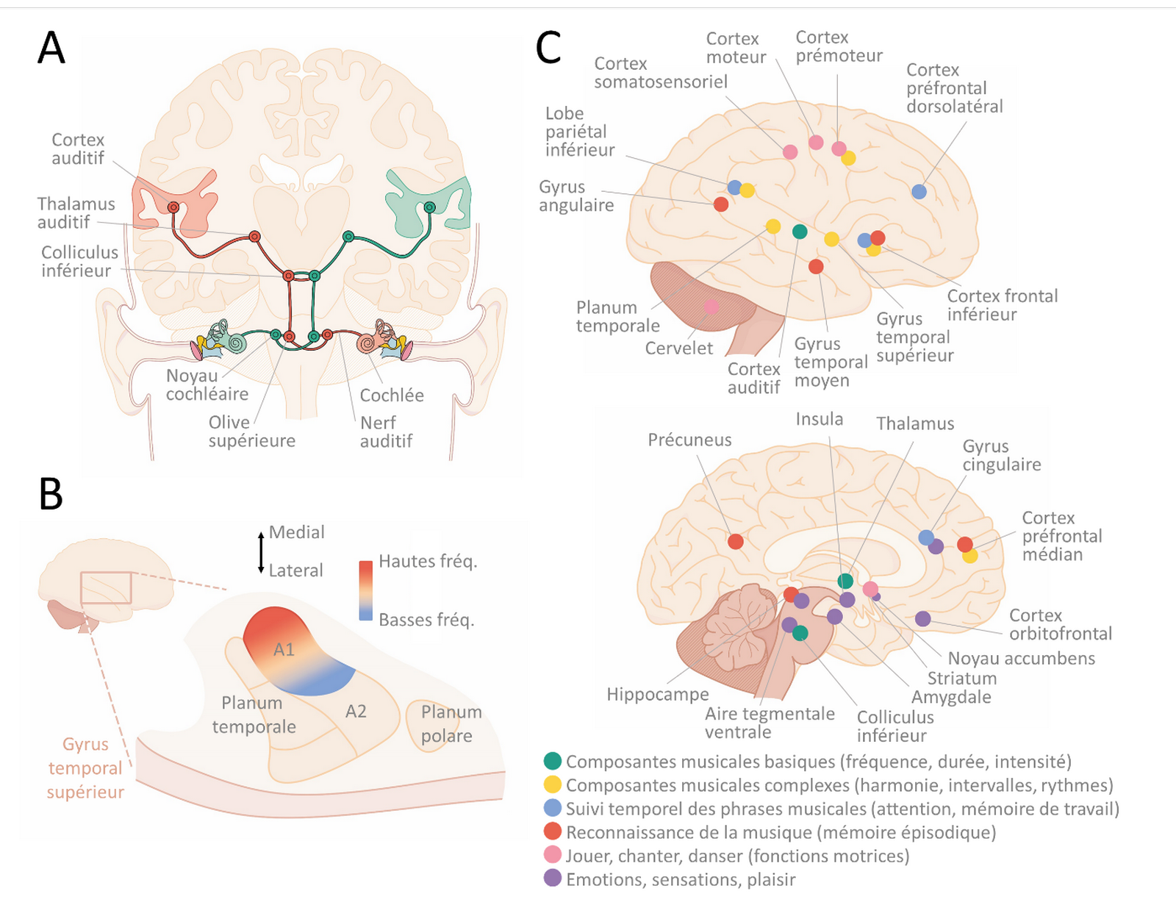
Traitement cortical du message musical
L’aire primaire auditive (aire 4 1 ou A1) est située dans la partie dorso-postéro-médiane du GH et est organisée de manière tonotopique entre basses et hautes fréquences.
D’autres zones associatives se situent autour et forment deux ceintures successives (belt en rose foncé, parabelt en rose clair).
La perception de la hauteur est sous la dépendance d’un traitement fréquentiel tonotopique, à l’image de la cochlée.
Cette perception est intégrative pour les composants harmoniques des sons complexes et donne lieu à la perception du timbre.

Slide 42
Traitement cortical du message musical
L’étude des conséquences des lésions et des exérèses chirurgicales donne lieu à quelques observations générales à préciser avec le temps :
Une excision de la partie postérieure droite du GTS entraîne un déficit dans la perception du contour mélodique et des intervalles.
Une excision de la partie postérieure gauche du GTS) entraîne un déficit dans la perception seulement des intervalles.
Une excision de la partie antérieure du GTS) entraîne un déficit spécifique dans le jugement de la métrique. Le traitement de la métrique fait appel à des aires qui ne répondent pas aux stimuli auditifs eux-mêmes mais qui interviennent dans l’organisation temporelle de ces stimuli.
Cependant, la perception de la musique est plurimodulaire et concerne des localisations diverses du cerveau, y inclus frontales et occipitales) d’une manière intégrative et en fonction des tâches musicales (écoute versus lecture, musicien versus non-musicien).

Slide 43
Partage des habilités temporelles avec d’autres domaines
Les observations neuropsychologiques militent généralement en faveur du couplage de la perception et de la production du rythme avec la perception et la production de la parole, en même temps qu’en faveur du découplage de cette perception de la temporalité avec l’encodage tonal.

Slide 44
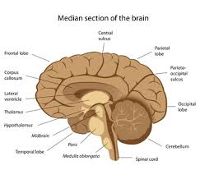
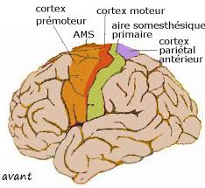
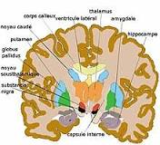
Partage des habilités temporelles avec d’autres domaines
cervelet
cortex pariétal
cortex préfrontal
cervelet
Noyaux gris centraux
Notes:
Les études de neuroimagerie fonctionnelle ont en effet lié des composants des habilités temporelles à plusieurs régions corticales et sous-corticales : cervelet, ganglions basaux, cortex pariétal, cortex préfrontal, cortex prémoteur et région motrice supplémentaire.

Slide 45
Partage des habilités temporelles avec d’autres domaines
Plusieurs de ces structures sont liées aux processus de contrôle moteur, de sélection d’actions, d’apprentissage, de planification, de contrôle volontaire et d’exécution des mouvements (Grahn, 2012, p. 588).
Ceci permettrait de ressortir les habilités temporelles du domaine spécifiquement musical pour les assigner à un domaine temporel général commun à la motricité générale, à la parole et à la musique (Peretz & Lidji, 2006).

Slide 46
Précocité des habiletés musicales
La précocité des habiletés musicales est établie chez les humains, les bébés présentant une sensibilité aux échelles musicales et à la régularité temporelle qui est analogue à celle observée chez les adultes,
sans que cela ne résulte de l’exposition à une musique ambiante (François & Schön, 2016; Trehub et al., 1999)
et sans rapport avec le développement du langage verbal,
ce qui est en faveur d’une prédisposition innée pour la musique (Peretz & Lidji, 2006; Trehub, 2001).

Slide 47
Précocité des habiletés musicales
Les nourrissons préfèrent en effet entendre les chants de leurs mères plutôt que leurs paroles (Nakata & Trehub, 2004), avec une préférence pour les intervalles mélodiques consonants.
Ces observations militent en faveur du prédéterminisme de la faculté d’identification phonologique des hauteurs, l’affinement de cette habilité étant ensuite le fait de la plasticité cérébrale (Peretz & Lidji, 2006, p. 364).

Slide 48
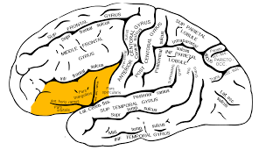
Modularité topographique cérébrale des habiletés musicales
Notes:
Quant à la topographie cérébrale de la modularité des habiletés musicales, certaines études suggèrent que les aires cérébrales frontales inférieures sont impliquées de manière critique dans l’encodage tonal de la hauteur (Hyde et al., 2006; Koelsch et al., 2002; Tillmann et al., 2003).

Slide 49
Modularité topographique cérébrale des habiletés musicales
Notes:
Plus particulièrement, l’aire de Broca serait impliquée dans la phonologie du système harmonique tonal (Maess et al., 2001), et ce, en relation avec la localisation perceptive de cette faculté, assignée au cortex auditif, situé dans la partie supérieure du lobe temporal.

